Slide 1
Тема: Изразец
Задание: выполнение изразца из пластилина

Slide 2
Этапы выполнение изразца:
Вырежьте из плотного картона квадрат примерно 10 х 10 см. Возьмите пластилин желательно белого или зелёного цвета и начните наносить его на картонку;
Облепите картонку полностью и выровняйте поверхность, чтобы она была гладкой. Зубочисткой нанесите на плитку узор который Вы придумаете;
Возьмите пластилин разных цветов и вылепите из него оставшиеся детали узора.

Slide 3
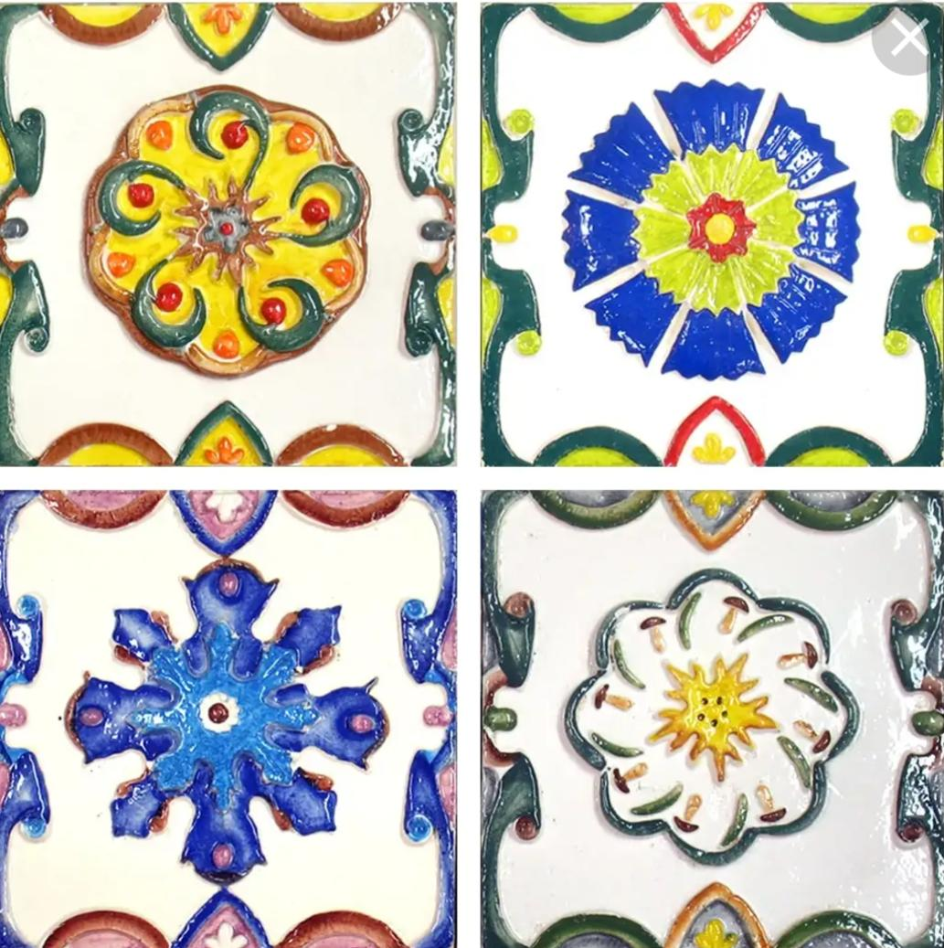

Примера изразца

Slide 4
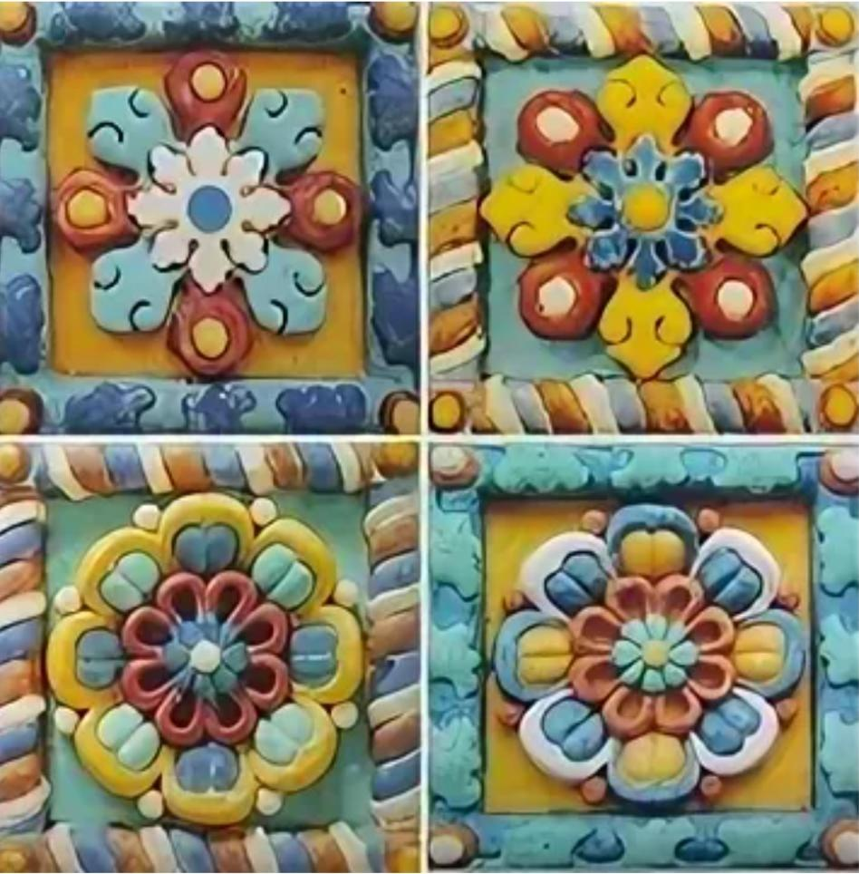
Вдохновляемся и рисуем эскиз будущего изразца
Важно: продумайте эскиз, прежде чем лепить.
Материалы для выполнения задания: картон 10×10, карандаш, ластик,зубочистка,цветной пластилин. Кто хорошо работает с солёным тестом,можно из него.
Сроки выполнения: до 16.02.2022
По всем вопросам писать: 8950-546-28-16
Преподаватель: Иванова Светлана Сергеевна

